Slide 1
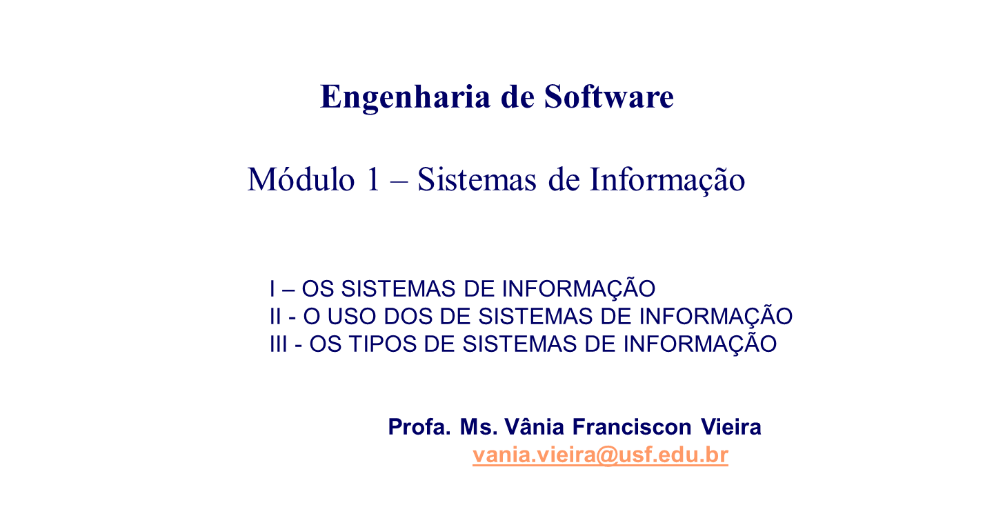

Slide 2
  Sistema é um conjunto de elementos de qualquer natureza reunidos, de forma organizada, operando para atingir objetivos específicos .

Slide 3
Elementos importantes em todo sistema informatizado :
Hardware
Software
Pessoas
Dados
Processos

Slide 4
  Análise é o exame de cada elemento de um todo, identificando a natureza, as proporções e as relações entre os mesmos, para o estabelecimento de um MODELO que represente este todo.
  “o que o sistema deve fazer”

Slide 5
  Projeto é a reunião, de forma organizada, de um conjunto de elementos para a implementação FÍSICA do modelo construído na análise
  “como o sistema deve fazer”

Slide 6
  Dado é um fato isolado, não utilizado como conhecimento
  Informação é um dado, ou conjunto de dados organizados, utilizado como CONHECIMENTO

Slide 7
I - Sistema de Informações
  É todo sistema que tem como objetivo :
  gerar informações necessárias, corretas
  no lugar certo, na hora certa e de forma adequada,
  auxiliando no processo administrativo,
  provendo informações nos níveis operacional,
  de controle e planejamento com a ajuda de processamento eletrônico.

Slide 8
Porque é importante estudar os Sistemas de Informação ?
Diariamente interagimos com sistemas de Informação : pessoal e profissionalmente
OS SISTEMAS DE INFORMAÇÃO
melhoram a Qualidade de Vida das pessoas
transformam as maneiras como as empresas conduzem seus negócios.

Slide 9
Exemplos de SI
Finanças e Contabilidade:- previsão de receitas e de atividade
empresarial, uso de fundos etc.
Marketing:- Análise de produtos, análise promocional, análise de
preços etc.
Indústria:- Processamento de pedidos de clientes, controle de
níveis de estoque, monitoramento de qualidade de produtos,
projeto, fabricação e integração de produtos (CAD, CAM e CIM,
respectivamente).
Recursos Humanos:- administração de testes de desempenho de
candidatos, monitoramento de produtividade de funcionários etc.

Slide 10
Benefícios dos SI
Agregação de valor ao produto
Maior produtividade
Menor custo
Menor carga de trabalho
Melhor qualidade dos produtos e serviços

Slide 11
Os SI nas empresas...
Os Sistemas de Informação assumem papel vital na solução de problemas em todos os níveis da organização
O escopo da capacidade de identificação de problemas do SI pode e deve ser expandido para incluir todas as atividades, até as de mais alto nível estratégico da empresa
SI integrados oferecem uma eficiência organizacional superior

Slide 12
Somente algumas empresas tem um sistema estruturado de informações que possibilita otimizar o seu processo decisório e as que estão nesse estágio evolutivo, seguramente, possuem importante vantagem competitiva

Slide 13
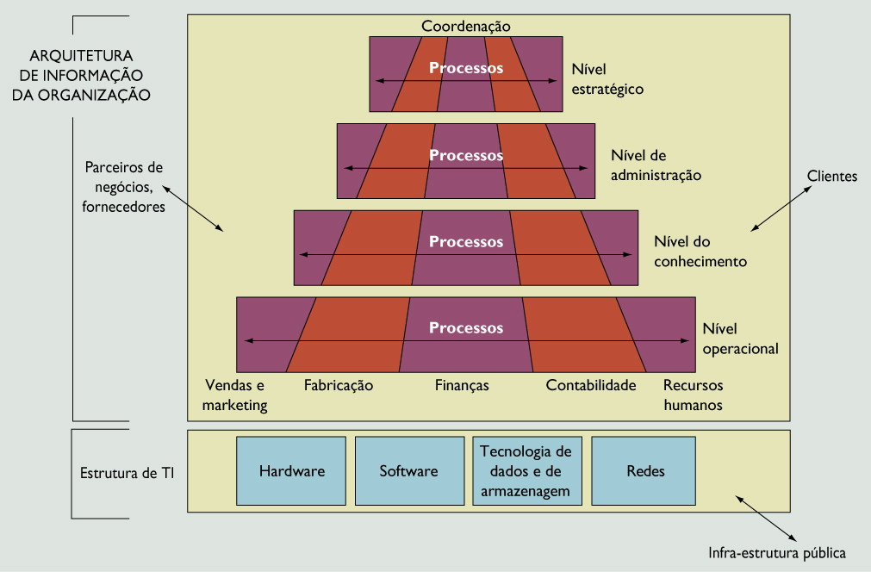
Arquitetura de informação e infra-estrutura de tecnologia da informação

Slide 15
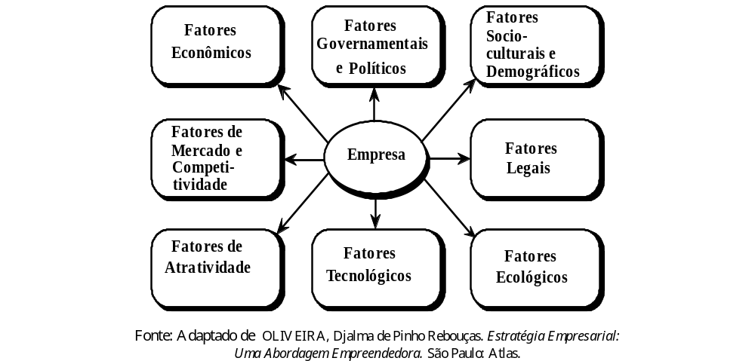
II – O uso dos sistemas de informação
Análise do Ambiente Externo: ameaças e oportunidades

Slide 16
Fatores Econômicos
Crescimento dos agregados econômicos como PIB e PNB
Nível de emprego
Disponibilidade de crédito
Nível de preços
Balança de pagamentos
Reservas cambiais
Distribuição de renda

Slide 17
Fatores de Mercado
Evolução e tendências das vendas, participação no mercado, segmentação e nível de preços
Nível de qualidade dos produtos
Volume de promoções
Características dos canais de distribuição

Slide 18
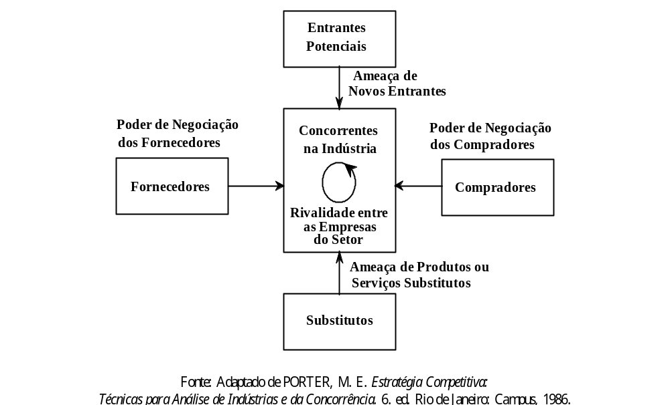
Fatores de Competitividade

Slide 19
Fatores de Atratividade da Indústria
CRITÉRIO DE ATRATIVIDADE
  Tamanho
  Crescimento
  Formação de Preços
  Segmentação do Mercado
  Estrutura Competitiva
  Lucratividade da Indústria
  Grau Tecnológico
  Reflexos da Inflação
  Condições Financeiras dos Clientes

Slide 20
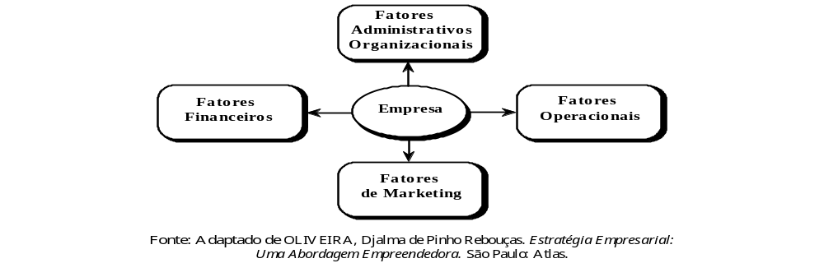
Análise do Ambiente Interno: Pontos Fortes e Fracos

Slide 21
Fatores Administrativos e Organizacionais
capacidade gerencial dos administradores
sistema de controle e planejamento organizacional
estrutura e clima organizacional
políticas de recursos humanos, como salários e benefícios
aperfeiçoamento da mão-de-obra através do treinamento
eficácia dos programas de recrutamento, seleção e admissão de pessoal
índice de turn-over e absenteísmo

Slide 22
Fatores Financeiros
análise de índices de liquidez, atividade, rentabilidade e endividamento
fluxo de caixa
ponto de equilíbrio de custos
grau de alavancagem
qualidade dos ativos
descrição do endividamento bancário
acesso ao mercado de crédito

Slide 23
Fatores Operacionais
qualidade, tamanho e localização das instalações industriais
qualidade e grau tecnológico das máquinas e equipamentos
nível de utilização da capacidade de produção
programas de manutenção preventiva e corretiva dos equipamentos
comentários sobre o planejamento e controle da produção
programas de qualidade e produtividade
nível de perdas/desperdício
nível de devolução dos pedidos

Slide 24
Fatores de Marketing
canais de vendas e distribuição
participação no mercado de cada produto
qualidade, preço e promoção dos produtos
imagem da empresa perante os consumidores
periodicidade de pesquisas de mercado
periodicidade no lançamento de novos produtos
políticas de preços e de descontos
grau de concentração dos clientes

Slide 25
Decisões Empresariais
Decisões Estratégicas
Decisões Táticas
Decisões Operacionais
Sistemas de Informações
Sistemas de Informações Operacionais ou Sistema de processamento de transações (SPT)
Sistemas de Informações de Apoio à Gestão ou Sistema de Informações Gerenciais (SIG)
Sistemas de Informações de Apoio à Decisão (SAD)

Slide 26
III - Os Tipos de Sistemas de informação
Sistemas de Processamento de Transações – SPT
Sistemas de Informações Gerenciais – SIG
Sistemas de Apoio à Decisão – SAD
Sistemas Especialistas – SE
Sistemas de Telecomunicações – ST

Slide 27
Sistema de Processamento de Transações SPT
SPT é um conjunto organizado de pessoas, procedimentos, banco de dados e dispositivos usados para registrar transações de negócios.
aplicações existentes na maioria das organizações
auxiliam nas operações e funções básicas de uma empresa
Exemplos de transações :
pagamentos a empregados
vendas a clientes
pagamentos a fornecedores.

Slide 28
Sistemas de Processamento de Transações
Planejamento e controle das operações
Aplicações:
  controle de estoques
  bancos de dados de estrutura de produtos
  processo de produção
  planejamento e controle da produção
  compras
  controle patrimonial
  controle de recursos humanos
  carteira de pedidos
  planejamento de vendas

Slide 29
Sistema de Informações Gerenciais - SIG
SIG é um agrupamento organizado de pessoas, procedimentos, banco de dados e dispositivos usados para oferecer informações de rotina aos administradores e tomadores de decisões.
Ajuda a organização a atingir suas metas
Fornece aos administradores informações uteis para :
obter feedback
controlar e planejar atividades.
A fonte de dados é o SPT
As saídas podem ser :
Programadas
Sob solicitação
De Exceção

Slide 30
SIG oferecem suporte a áreas funcionais específicas :
SIG Financeiro
  Sistema de informações contábeis
  Sistema de controle de custos
  Sistema de controle de orçamento
  Planejamento de caixa
SIG Industrial
  Sistema PCP - Planejamento e controle de Produção
SIG de Recursos Humanos
  Sistema de Avaliação de Desempenho de Funcionários
  Sistema de controle de Benefícios
SIG de Marketing
  Sistema de pesquisa de Marketing
  Sistema de controle de promoção e propaganda

Slide 31
Sistema de Apoio à Decisão - SAD
SAD é o grupo organizado de pessoas, procedimentos, bancos de dados e dispositivos usados para dar apoio à tomada de decisões referentes a problemas específicos.
Altamente estruturados
Qual é a melhor aplicação do mercado monetário, considerando a taxa de juros?
Não estruturados
Onde instalar uma nova
unidade de fabricação ?

Slide 32
SIG
SAD
problema mais estruturado
problema não estruturado, não programado
apoio à organização
apoio à indivíduos, pequenos grupos ou à organização
às vezes substitui o tomador de decisão
dá apoio ao tomador de decisão, mas não o substitui
utiliza relatórios, às vezes uma vez por semana e não imediato
apoio on line em tempo real
orientado para relatórios e documentos impressos
Relatórios orientados à tela
menos envolvimento do usuário
mais envolvimento do usuário

Slide 33
Sistema de Apoio à Decisão - SAD
Características e Recursos de um SAD:
Grandes volumes de dados e de diferentes fontes
Suporte nas diversas fases da solução de problemas
Flexibilidade de consultas, apresentações e manipulação de textos
Voltado para estilos individuais de tomada de decisões
Realiza análises sofisticadas ou especializadas
Orientação gráfica, com recursos de planilhas e comunicação Web
Utilizar recursos de análise de dados, simulações e algoritmos
Facilidade de uso, flexibilidade e recursos de Help on line
Problemas semi-estruturados ou não-estruturados

Slide 34
Sistemas Especialistas - SE
É um agrupamento organizado de pessoas, procedimentos, banco de dados e dispositivos usados para gerar um parecer especializado ou sugerir uma decisão em uma área ou disciplina.
Congrega o conhecimento de vários especialistas ativos ou inativos.
Ex.: diagnóstico de doenças
pesquisa área petrolífera,
pesquisas espaciais
desenvolv. de plano de marketing para um novo produto

Slide 35
Sistemas Especialistas
Elementos :
Base de conhecimento
É um conjunto de dados, informações e heurísticas sobre um campo ou área.
Base de Regras
Consiste em uma série de regras ou relações usadas para ajudar a tomar boas decisões.
Motor de Inferência
Faz a integração da base de conhecimento e de regras com a finalidade primária de formular conclusões, fazer sugestões e fornecer pareceres especializados.
Uso de técnicas e recursos da Inteligência Artificial

Slide 36
Sistema de Telecomunicações - ST
Agrupamento de pessoas, procedimentos e dispositivos objetivando compartilhamento de informações.
Pode ou não conter componente de banco de dados.
Incluem : Sistemas de telefonia, compartilhamento de dados e imagem , teleconferência, videoconferência etc

Slide 37
Aplicação de Conceitos
Qual dos subsistemas de SIG seria usado para fornecer informação a fim de solucionar os seguintes problemas?
Determinar o local de uma instalação industrial.
Determinar bônus de final de ano para gerentes de divisão.
Informar os vendedores sobre mudanças nos produtos.
Acompanhamento de roubo de produtos pelos empregados.
Pedido de materiais dos fabricantes para a produção.
Contratação de mais trabalhadores para a fábrica.

Slide 38
Que tipo de consulta (programada, solicitação, exceção) seria mais provavelmente usada para que os gerentes pudessem utilizar?
Folha de pagamento semanal.
Estoque a ser pedido.
Comparação de vendas com os três últimos anos fiscais.
Resumo de vendas.
Tempo de casa dos empregados na empresa.
Alunos que não completaram suas tarefas.
Empregados que trabalham mais de 45 horas em uma semana.

